Slide 1
Математика -1 класс
Число и цифра 9

Slide 2
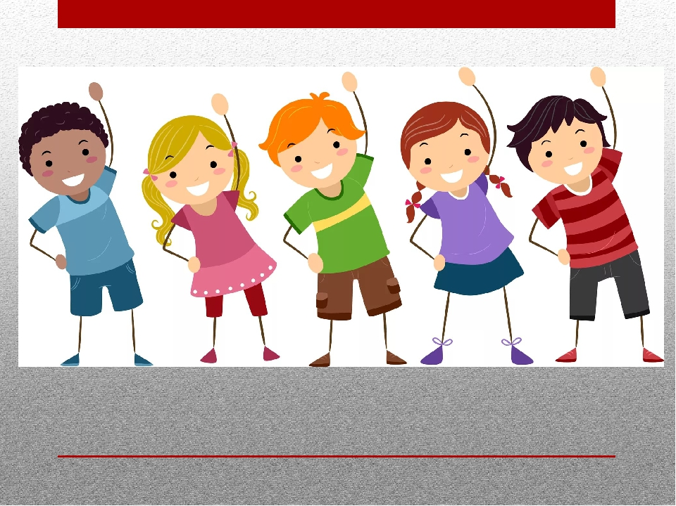

Slide 3

Секреты
здоровья

Slide 4
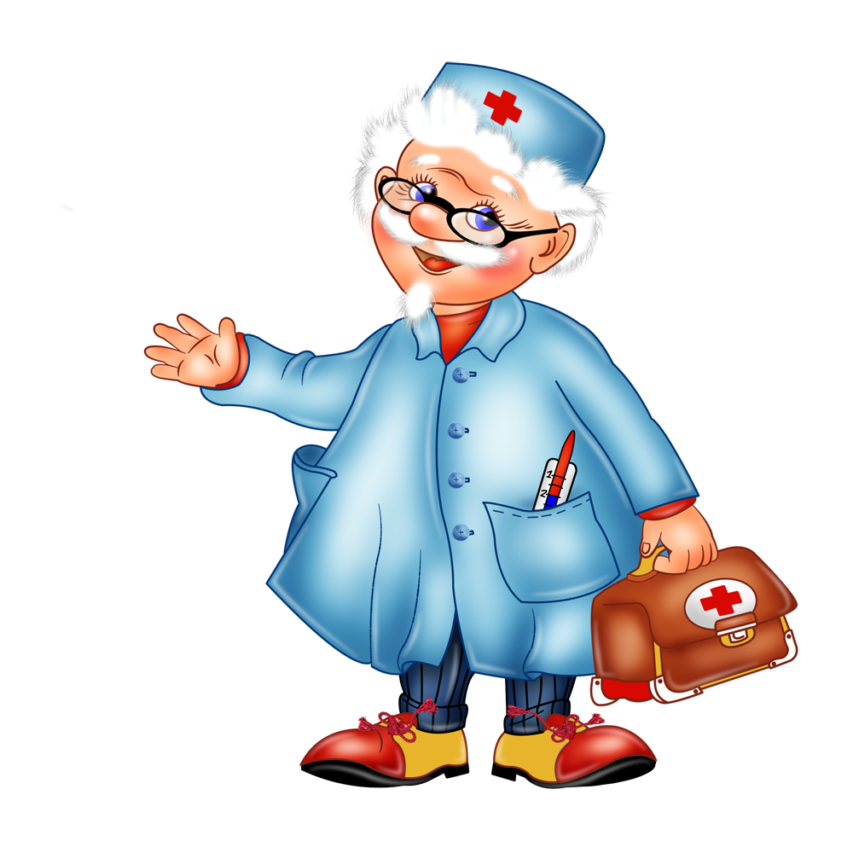


Slide 5
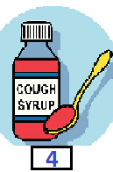
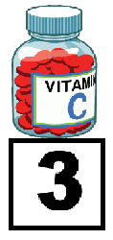











Slide 6
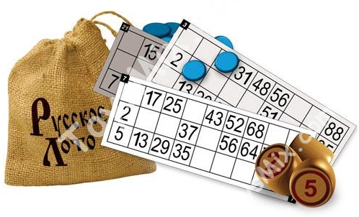

Slide 7
8 |  |  | 1
2 | 5 | 4 | 7
 | 3 |  |  | 6
8 |  |  | 1
2 | 5 | 4 | 7
 | 3 |  |  | 6

Slide 8
Журнал посещения больных
6
7
8

Slide 9
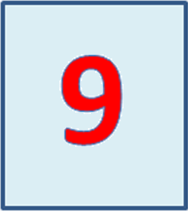
Тема
Число и цифра
?

Slide 10
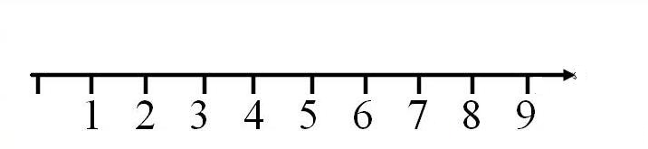

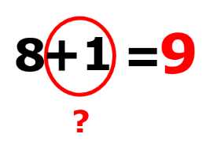
С.18
+ 1

Slide 11


Slide 12


Slide 13


Slide 14
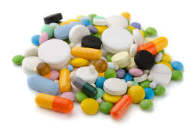
С.18 - 1

Slide 15
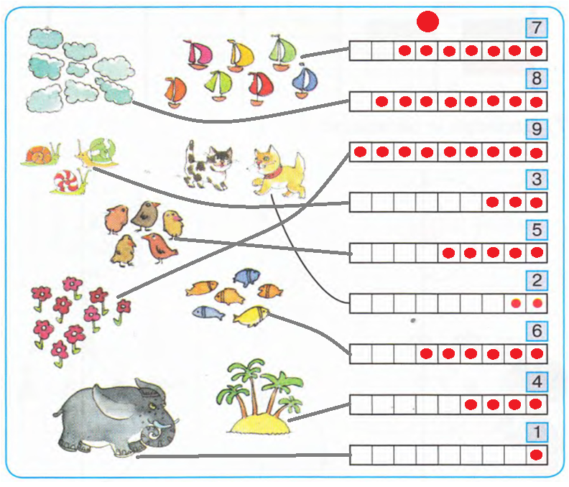
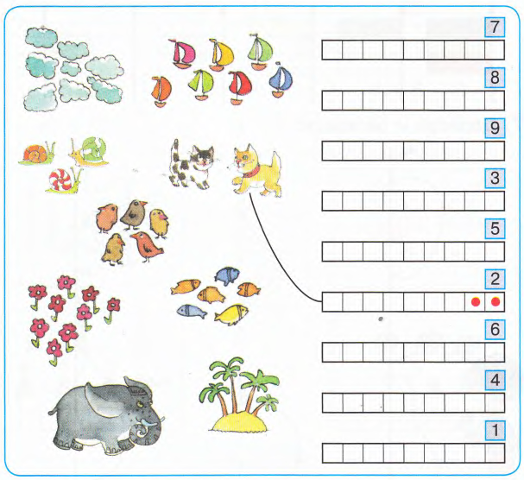

С.18 - 1

Slide 16


Slide 17
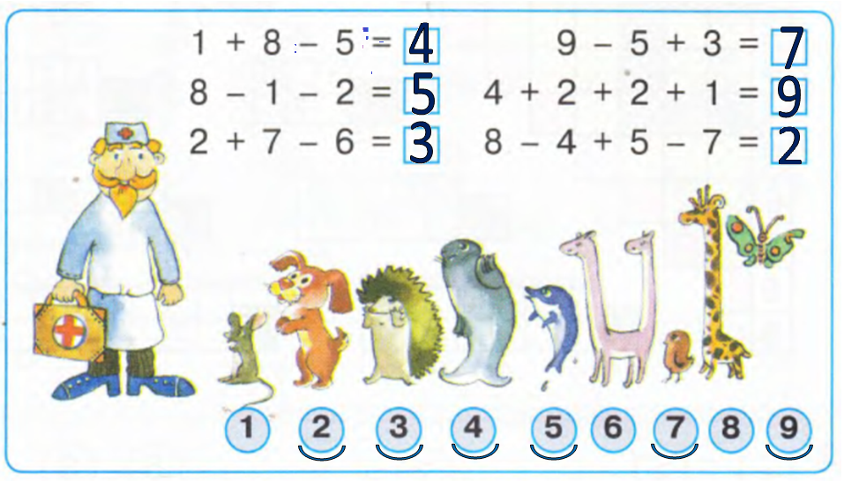
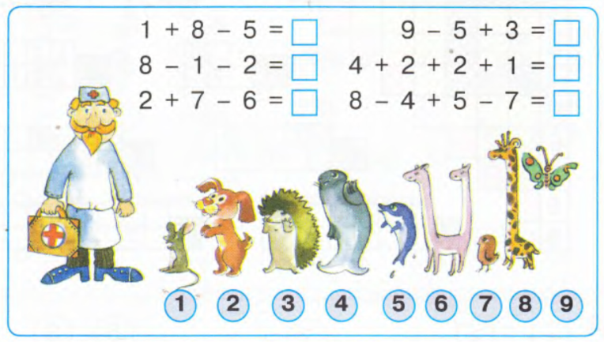
С.19 - 3

Slide 18
Какое число было главным сегодня на уроке?
Какие секреты здоровья узнали?

Slide 19
Здоровье свое береги
с малых лет.
Оно вас избавит
от болей и бед!

Slide 20
ц
о
о
л
ы
м
д

Slide 21

МОЛОДЦЫ !!!

